Slide 1
Iplar, ularning turlari va ishlatilishi

Slide 2
1. Kirish
Iplar – to‘qimachilik sanoatining asosiy mahsulotlaridan biri bo‘lib, matolarni yaratishda, tikuvchilikda va boshqa texnik sohalarda qo‘llaniladi. Ular tabiiy, sun’iy va aralash tolalardan tayyorlanadi.

Slide 3
2. Iplarning turlari
- **Tabiiy iplar** – Paxta, ipak, jun, zig‘ir
- **Sun’iy iplar** – Viskozali, poliamid, poliester
- **Aralash iplar** – Tabiiy va sun’iy tolalar aralashmasidan hosil qilingan

Slide 4
3. Iplarning ishlatilishi
- **To‘qimachilik sanoati** – Matolar, gilamlar, trikotaj mahsulotlari
- **Tikuvchilik** – Kiyim-kechak, poyabzal, uy-ro‘zg‘or buyumlari
- **Texnik va sanoat mahsulotlari** – Chidamli arqonlar, maxsus iplar, avtomobil sanoati
- **Qo‘l hunarmandchiligi** – Kashtado‘zlik, to‘qish, bezak buyumlari yaratish

Slide 5
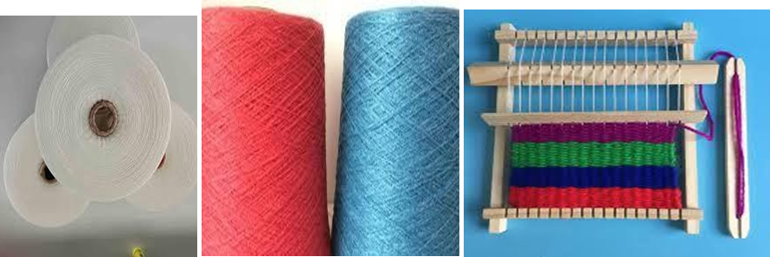

Slide 6
Iplarning xossalari. Iplarning GOSTda belgilangan xossalari, yo'g'onligi, pishitilganligi, pishiqligi, cho'ziluvchanligi, tekisligidir. Iplarning yo'g'onligi (ingichkaligi) yoki chiziqli zichligi, xuddi tolalamikiga o'xshab, diametrining mikronlardagi o'lchami, teks qiymati yoki metrik nomeri bilan ifodalaniladi. Teks tizimida ipning yo'g'onligi 1000 m ipga to'g'ri keladigan grammlardagi og'irligi bilan aniqlanadi. Teksning raqamli qiymati qancha katta bo'lsa, ip shuncha yo'g'on bo'ladi.

Slide 7
Iplar inson hayotining barcha sohalarida muhim ahamiyat kasb etadi. Tabiiy va sun’iy iplarning kombinatsiyasi zamonaviy matolarni yaratishda katta rol o‘ynaydi. Kelajakda innovatsion ip materiallari yanada keng qo‘llanilishi kutilmoqda.

Slide 8


